Slide 1
專業能力認證簡報

Slide 2
1
個人資訊經歷
目錄
2
CONTENT
述能專項呈現

Slide 3
1
PART
個人簡介

Slide 4
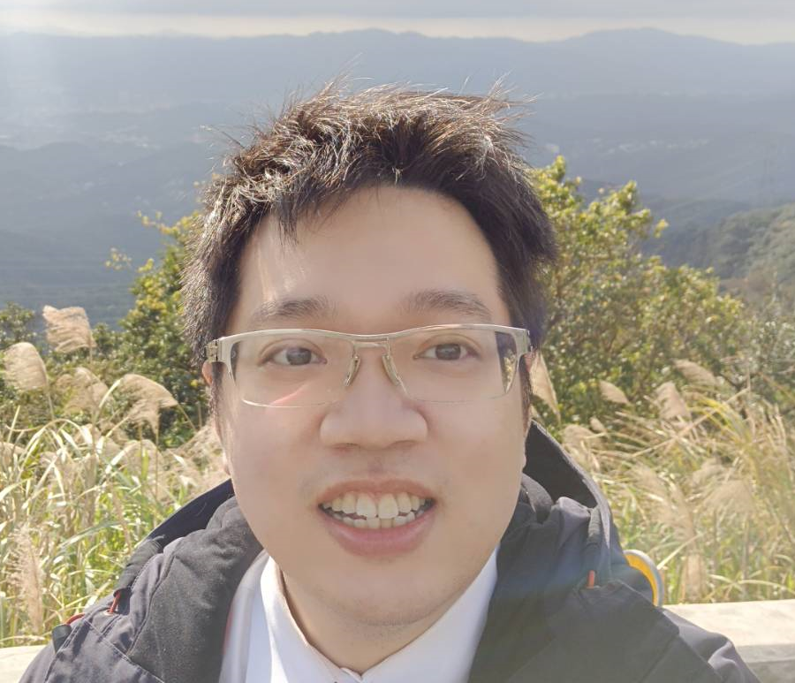
個人資訊經歷
同仁姓名：16615 莊承道
部門代號：CI0200
部門名稱：數字運營方案事業部
現職位名稱：中級工程師
現職年資：2年
擬認證職位名稱：高級工程師

Slide 5
工作內容
T產品系統架構問題及平臺模組維護
T產品安控機制維護
T產品文檔中心技術支持
T產品資料庫效能調校
T產品內部開發環境運維
Genero 元件技術溝通窗口
Notes:
工作內容要再做大項目類別

Slide 6





高級工程師關鍵能力指標
依職能庫_崗位能力要求進行評價
01 專案管理能力
軟體設計
程式撰寫
02 溝通協調能力
資料庫管理
檔撰寫及表達能力
03 問題分析解決能力
程式撰寫能力
專業能力
共通能力
共通能力

Slide 7
2
PART
述能專項呈現

Slide 8
S:系統多年資料造成營運中心負擔沉重 歷史數據切割方案
1.TOPGP老客，系統資料量因為經年累月的累積造成資料庫效能不彰
2.老客資料量太大，造成每日備份必須備到隔日上班時間，影響用戶上班時間的系統操作效能

Slide 9
T:資料數據切割難點挑戰
用甚麼技術去拆分歷史數據
歷史數據拆分後的效能是否提升
如何用戶簡易操作的數據拆分
如何查詢歷史數據
資料轉移調研
系統效能驗證
設計歷史數據切割程式
驗證歷史營運中心運行正常

Slide 10
A:數據庫資料轉移調研
分析數據庫架構與營運中心關係
分類營運中心資料
數據庫資料轉移工具效能測試
建立資料表轉移規則
數據庫架構
營運中心資料分類
資料表
資料表
資料表
系統別 | 資料表屬性 | 單頭/單身 | 檔案代號 | KEY值 | 對應單頭檔案代號 | 日期欄位 | 年度欄位 | 期別欄位
APA | 1:單據 | 1:單頭 | apa_file | apa01 |  | apa02
APA | 1:單據 | 2:單身 | apb_file | apb01 | apa_file
APA | 2:月結檔 | 1:單頭 | apm_file |  |  |  | apm04 | apm05
營運中心:DS1(DB user)
營運中心:DS2(DB user)
營運中心:DS1(DB user)
正式區(instance)
正式區(instance)
Oracle

Slide 11

A:數據庫資料轉移調研
具備資料庫管理能力
數據庫資料轉移工具效能測試
建立資料表轉移規則
工具 | 優點 | 缺點 | 結果
GENERO BDL SQL prepare | 效能高，不需要經過外部工具做資料搬移 | 無法執行跨DB user 資料語法,若將資料先預先載到緩衝區 ，也會面臨資料量過大，系統不穩定性高 | 不採用
exp | 語法簡單 | 無法做複雜條件的資料篩選 | 不採用
expdp | 匯出時間快，可以做資料篩選 | 受限Oracle版本(早期沒有)，AP,DB 拆分，需要mount 以及設定系統參數 | 不採用
SQLPLUS | 可支援跨DB USER資料複製 | 需要匯出sq語句效能略低 | 採用
資料表
營運中心
歷史營運中心
資料移轉
資料分類 | 日期欄位 | 備份規則
基礎資料 | 沒有日期欄位 | 全備份
單據單頭 | 有日期欄位 | 根據資料年月份做備份
單據單身 | 沒有日期欄位 | 對應單身的資料表年月份做備份
月結檔 | 有日期欄位 | 根據資料年月份做備份
年度資料 | 有日期欄位(年分) | 根據日期年分最備份

Slide 12
A:系統效能驗證
有效縮短備分時間
營運中容量 | 備分時間 | IOPS | 硬碟
200G | 3小時 | 87.8k | 10000轉
Server
Server
歷史營運中心
2003~2020
營運中心
2003~2023
資料拆分
營運中心
2021~2023
備份5~8小時
用戶操作時，機器效能被備份工作占滿，使用感差
用戶操作時，資料縮減，查詢效能佳
備份2-3小時
備份資料
備份資料

Slide 13
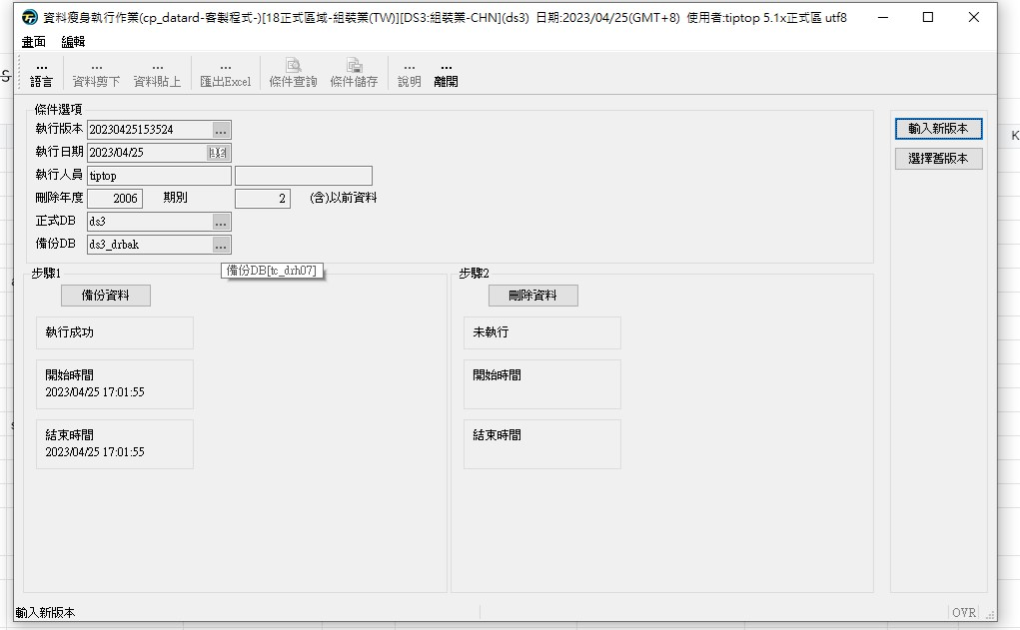
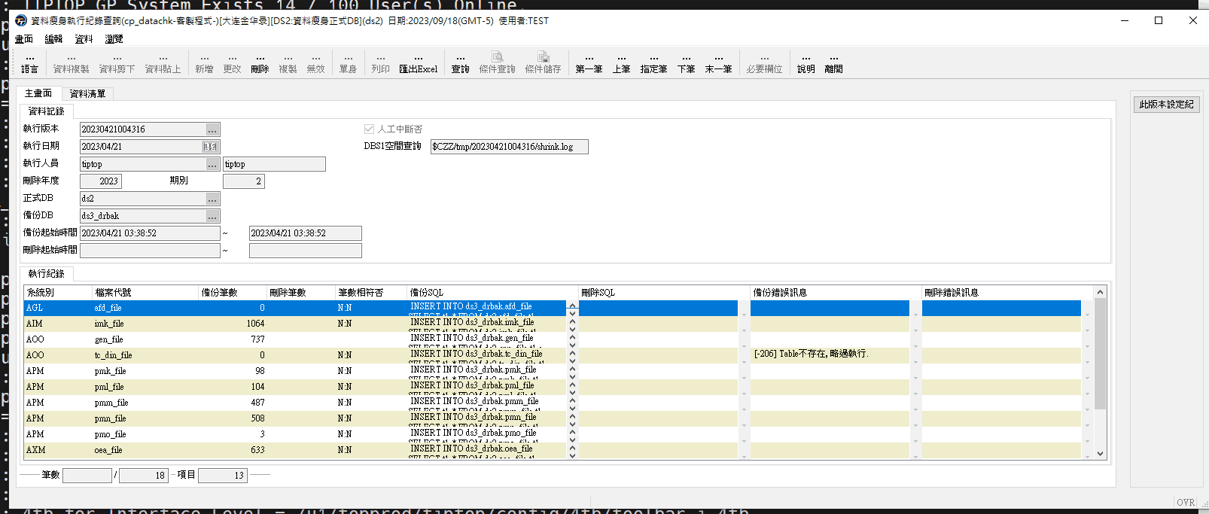
A:歷史數據切割程式
具備程式撰寫，程式撰寫能力
程式-架構設計
程式-功能設計
營運中心資料
新的營運中心
_drbak
資料瘦身作業(cp_rangebak)
刪除歷史資
表格重整
營運中心單據
清理備份營運中心的殘留資料
產生轉移單據資料 SQL 腳本
清除資料腳本(clear_file)
產出備份腳本(copy_file)
資料瘦身資料設定作業
資料瘦身作業(cp_datard)
資料瘦身作業
單據維護表格
執行紀錄
執行腳本(run_cmd)
執行腳本(run_cmd)
紀錄單據表格日期欄位
紀錄程式執行過程
開發備份功能
SQLPLUS 執行刪除腳本
SQLPLUS 執行腳本 將備份過程記錄至tc_drd_file
程式-規格設計
程式-程式驗證

Slide 14
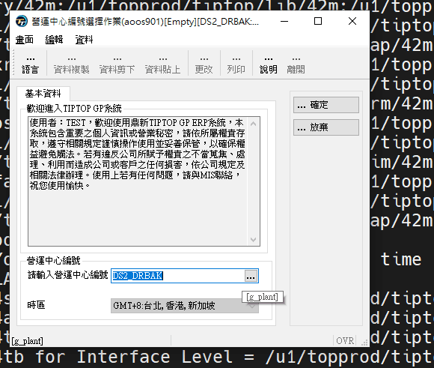
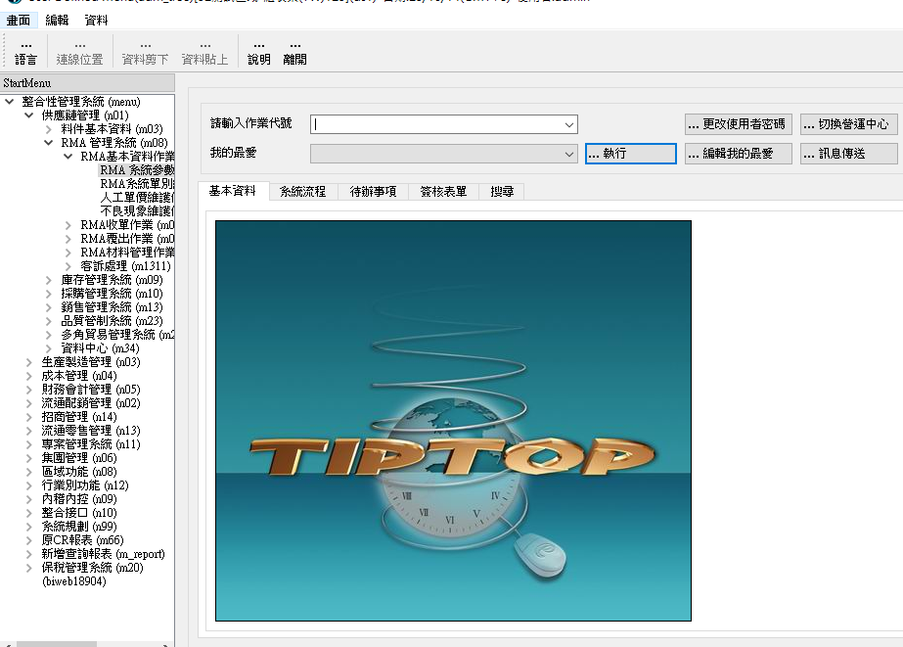
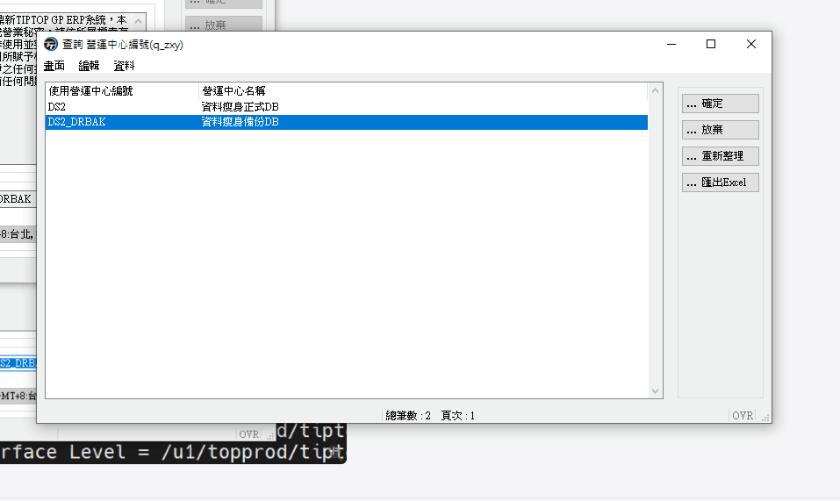
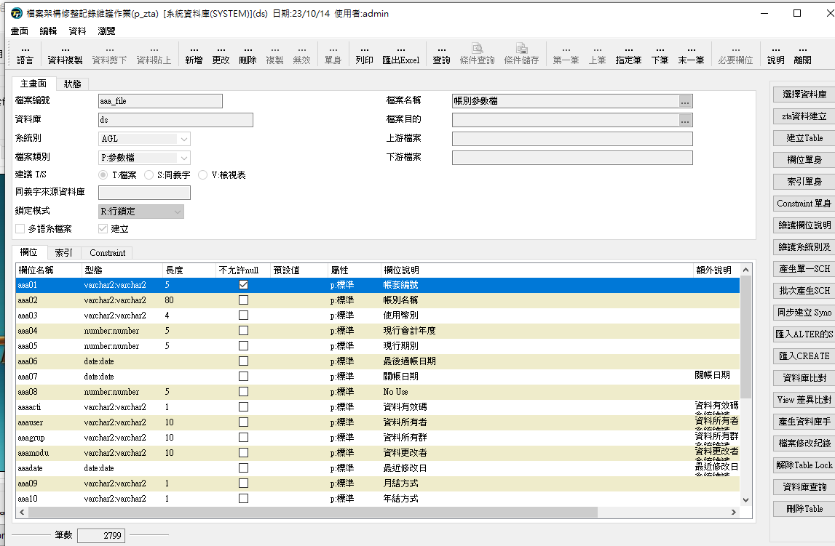
A:驗證歷史數據操作查詢
具備程式撰寫，程式撰寫能力
營運中心運行正常，達到交易數據拆分，基礎數據完整
基礎數據(完整性)
交易資料
營運中心
歷史數據營運中心
登入營運中心
挑選歷史營運中心
首頁正常
程式運行正常
歷史營運中心系統運行正常，資料拆分成功

Slide 15

R:效益總結
有效縮短備分時間，容易查詢歷史數據
三家提報明年預算，覆蓋通知潛在客戶100 家
7月 | 8月 | 9月 | 10月
功能開發完成 | 需求客戶售前安排 | 線上說明會(30家客戶) 覆蓋通知100家客戶 | Q4 預計beta驗證(臺灣精銳)，三家提報明年預算，10月份銷售說明會(30家)

Slide 16
S:思榕智能裝備-T100系統無法登入
思蓉智能裝備在中國深圳，在東莞、蘇州均自有工業園，屬於大型用戶客戶，反映T100 多次發生使用者無法進入系統問題
1.無法登陸的時間不定時，沒辦法預警而有預防性措施
2.無法確定是系統資源不足造成，還是登陸程式有Bug造成無法登入
3.無法登陸的用戶不固定，無法個別突破

Slide 17
T:無法登入難點挑戰
如何查詢T100登入用戶狀況以及OS系統資源使用
如何找出造成登入關鍵元件
如何預防性的解決無法登入問題

Slide 18
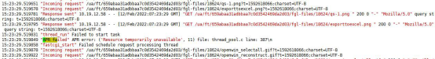
A:T100 首頁授權登入架構分析
問題分析解決能力
溝通協調能力
檔撰寫能力及表達能力
3
1
gas-topprd.service
CentOS8.4
OS系統資源使用狀況
TOP
system service
2
GDC
TMON
Apache
fastcgidispatch
/ut/topprd/appdata/log
log 分析
DVM (azzi000)
uaproxy
wireshark
網路分包分析
Nproc
fglWrt
azzq080
LimitSTACK=infinity
用戶授權監控作業
DB
FLM
原廠建議調校系統參數
用戶授權管控
Notes:
1. cd /etc/systemd/system
2. vi gas-topprd.service
3. 加上 LimitSTACK=infinity
调整后需重启 gas service
调整后发现还是有异常闪退
产中测试参数 nproc 调低可以模拟此问题
调整 gas 参数
LimitNPROC=infinity
还是有异常

Slide 19
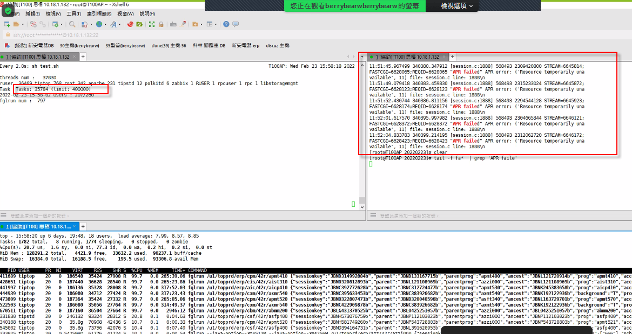
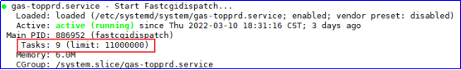
A:深入系統日誌分析
找到APR failed 關鍵系統問題
Service 相關參數調整 Tasks
OS task 默認參考
版本 | Task 默認值
Centos 8.1 | 20000 ~ 30000
Centos 8.4 | 40000 以上
Centos 7.9 | 100000 以上
Redhat 8.1 | 200000 以上
Redhat 8.4 | 200000 以上
Redhat 7.6 | 200000 以上
OS 系統參數造成元件運行錯誤,
進而造成無法登入
Notes:
1. defualtmaxtask setting
https://www.ibm.com/docs/zh-tw/db2/11.5?topic=linux-troubleshooting-tasksmax-set-too-low
2. defualtmaxtask define
https://www.freedesktop.org/software/systemd/man/systemd-system.conf.html
3. kener_max_pid
https://access.redhat.com/documentation/zh-tw/red_hat_enterprise_linux/7/html/performance_tuning_guide/sect-red_hat_enterprise_linux-performance_tuning_guide-memory-configuration_tools

Slide 20


R:效益總結
出貨客戶全數修正參數 覆蓋率100%
T100系統穩定提升
1
提高T系統穩定性，不會在大量使用者下崩饋
Genero 原廠重新修正支援清單
2
將EOS的系統排除於支援列表，並免OS層問題法排除
預防性修正已出貨客戶系統
3
覆蓋大陸區59家客戶
客戶通知調整 | 家數
華東 | 12
華中 | 12
華北 | 2
華南 | 33
總計 | 59
4
排查能力提升
綜合分析能力提升，從單支作業到系統分析經驗
5

Slide 21


